Slide 1
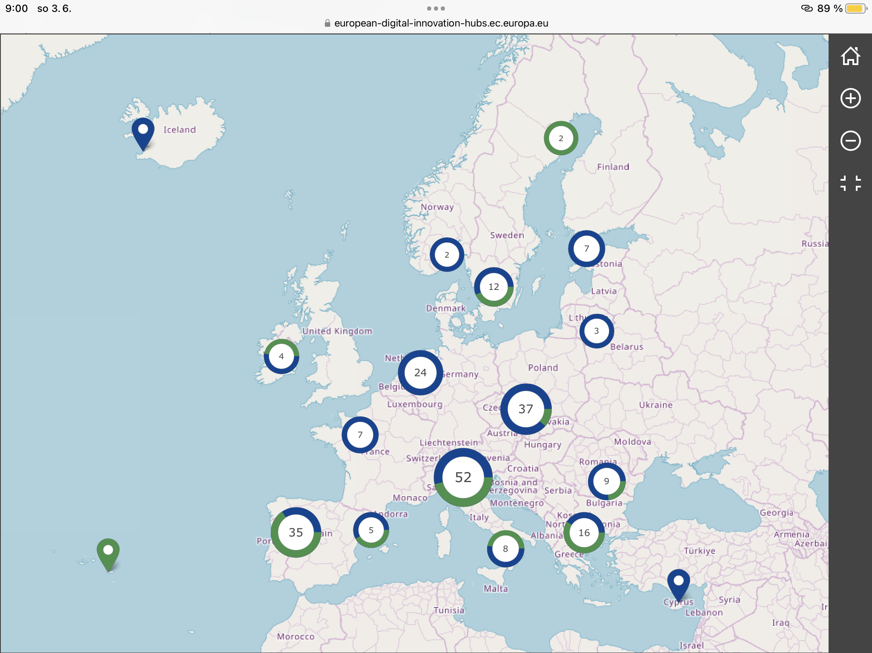

Slide 2
test your AI ideas before you invest
Infrastruktury
Testbed prumysl 4.0
Virtualizovana infrastruktura
Produkty a služby pro veřejnou a samosprávu
E = Energie
R = Rozpočet
S = Spokojenost
Produkty a Služby pro SME
S = Dodavatelé
I = Vstupy
P = Výroba
O = Výstupy
C = Zákazníci
Viz smyčka

Slide 3
AI prověří pořádek v procesech a datech

